Slide 1
Plan numérique – Ecole de Vaulx-en-Velin

Slide 2
Principes généraux du plan
Réduire les inégalités induites par la fracture numérique dès le plus jeune âge.
Favoriser la réussite scolaire.
Organiser la continuité éducative dans la construction de projets communs à l’éducation nationale et à la ville.
Développer l’ouverture culturelle et scientifique des enfants.
Faciliter l’implication des parents au service de la continuité éducative, particulièrement sur les temps scolaires et périscolaires.
Soutenir la liaison entre l’école et le collège via les réseaux REP+.
Renforcer l’articulation de l’offre éducative du territoire avec les objectifs du PEDT.
Nom de la réunion - date

Slide 3
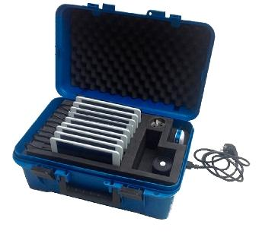
L’appel à projet collège connecté, une opportunité pour la commune
Le programme vise à développer les pratiques numériques et l’utilisation de ressources d’apprentissage innovantes grâce à l’équipement individuel des élèves et de leurs enseignants.
Il prévoit l’expérimentation de classes mobiles de tablettes dans les écoles appartenant au réseau REP+.
Le collège Césaire, éligible à l’appel à projet.
5 écoles de la commune font partie du réseau REP+ de l’établissement (Mistral, King, Vilar, Beauverie, Anatole France)
Pour les écoles concernées, une possibilité d’équipement de classe mobile de tablette (3 maxi/école).
Le financement de ces classes mobiles est supporté par le Ministère de l’Education Nationale.
Nom de la réunion - date

Slide 4
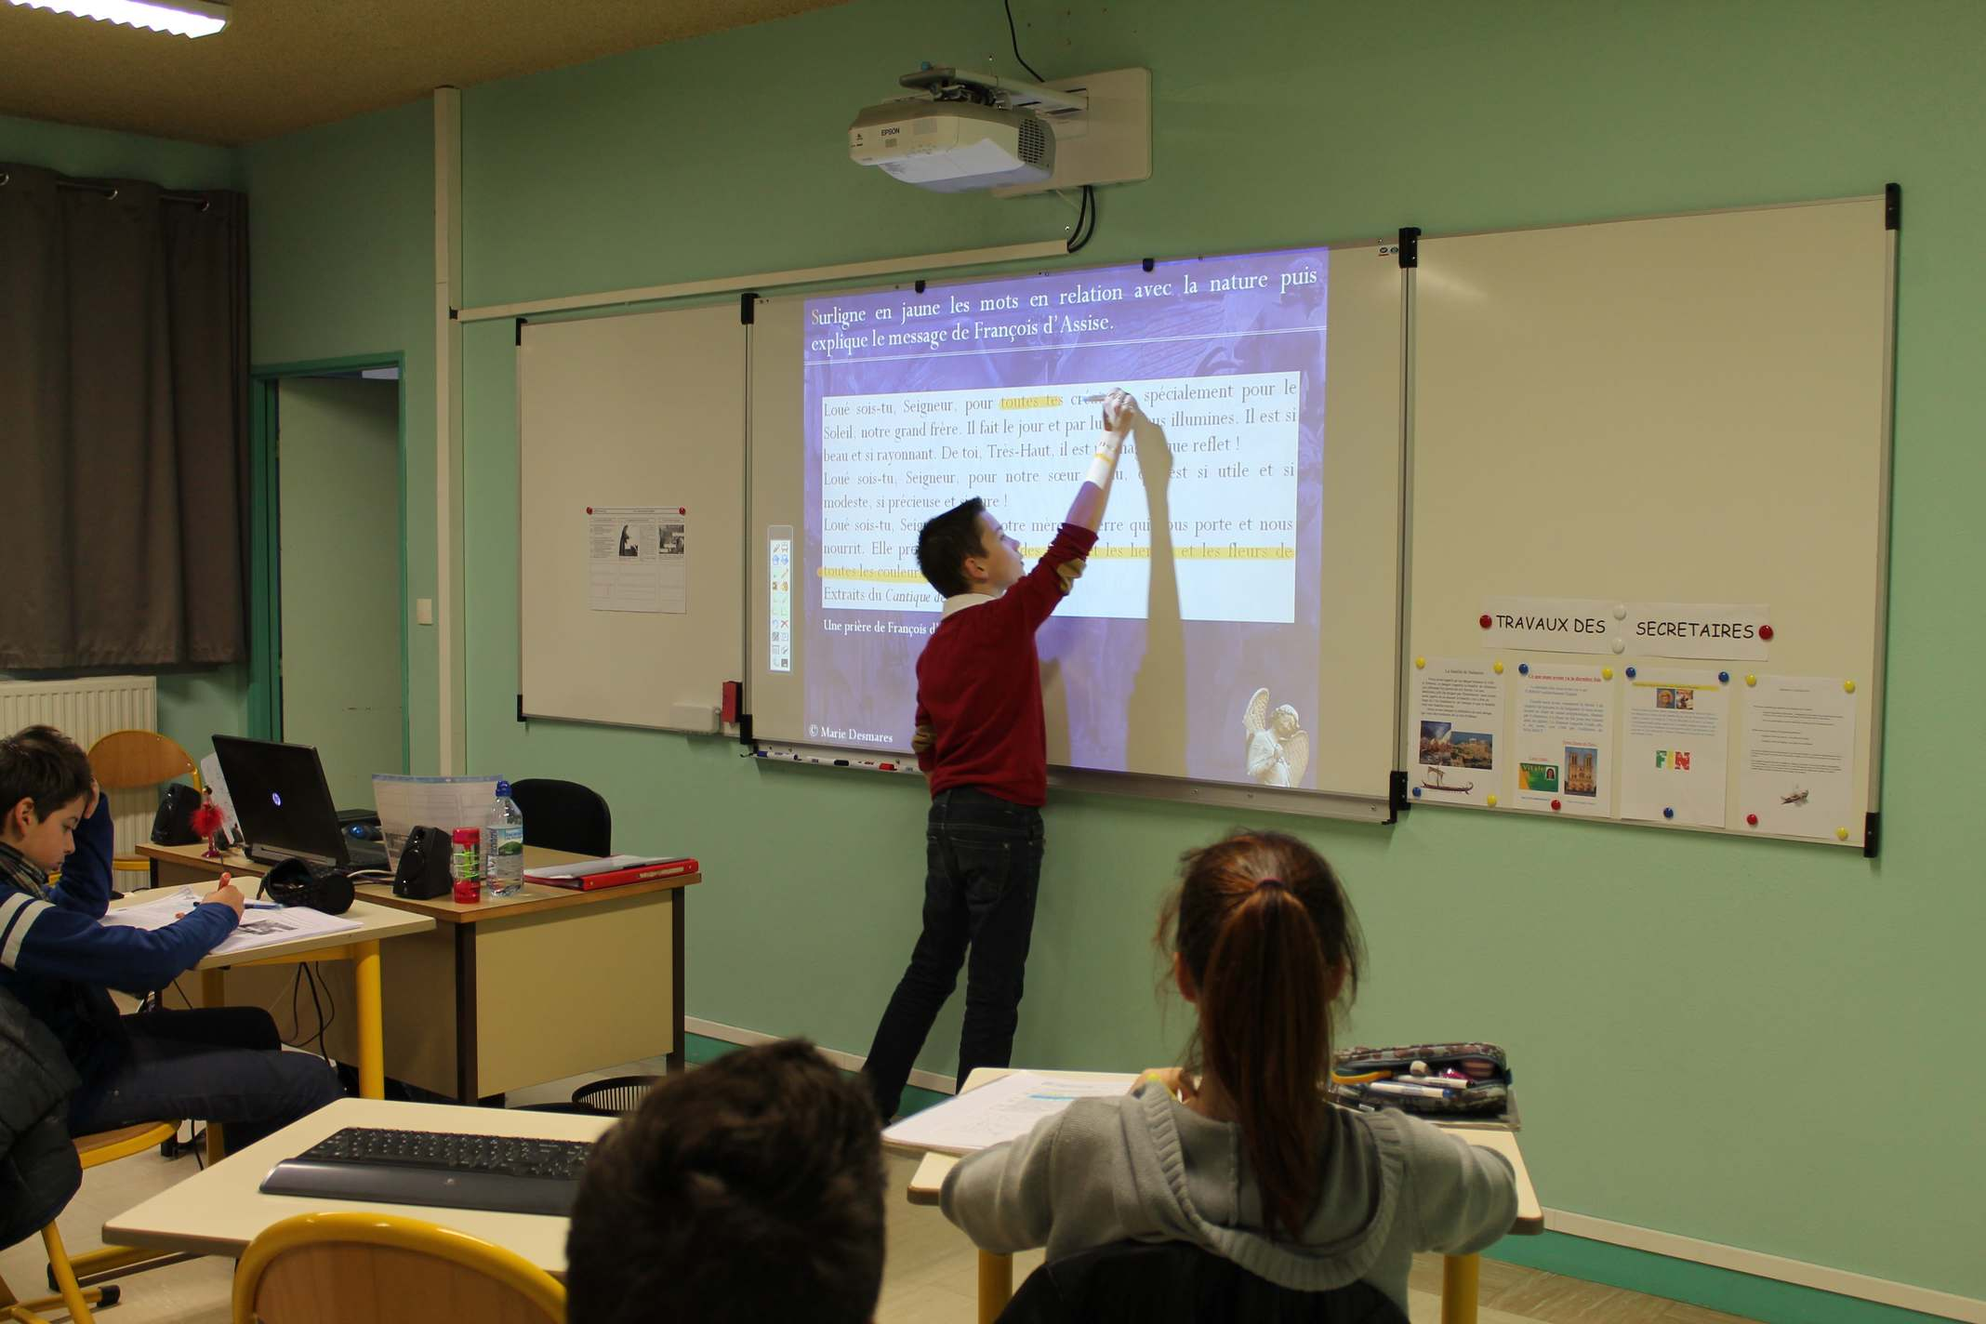
René Beauverie, école pilote
numériques
La livraison du groupe scolaire provisoire Beauverie peut permettre, dès la rentrée 2015/2016, de mettre en œuvre l’école du numérique.
La cohérence éducative et partenariale s’en trouverait d’autant plus renforcée que le groupe scolaire Beauverie fait partie du réseau REP+ du collège Aimé Césaire (retenu dans l’appel à projet du Ministère).
Ce déploiement rapide, permettrait de préfigurer le plan numérique de la commune dès septembre 2015-2016
Proposition d’équipements complémentaires par la commune:
  Un TNI/VPI par classe
  2 à 3 classes mobiles tablettes
  Des outils et ressources innovantes comme les tables
Nom de la réunion - date

Slide 5
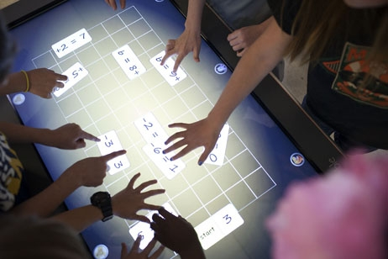
Des outils innovants au service du partenariat et du périscolaire en particulier
Les services éducation, culture (bibliothèques, Planétarium) et informatique sont à pied d’œuvre afin de proposer des solutions complémentaires et innovantes au développement de l’école numérique. Il s’agit ainsi de construire des actions toujours au service de la continuité éducative.
Deux solutions se dégagent en particulier :
La construction entre les services de la ville et l’éducation nationale d’un Environnement Numérique de Travail (ENT) utile à la ville, aux enseignants et surtout aux parents (cartables numériques).
L’achat de table numérique en partenariat avec le Centre Erasme et Canopé permettant de développer des applications et ressources numériques individuelles et collectives aussi bien sur le temps scolaire que sur le temps périscolaire.

